Slide 1

Wephone
基于winphone的图书馆系统
Wephone
梁沁 10通软2班
项煜东 10通软2班
陈新颖 10通软2班
麦荣波 10通软2班
雷健 10通软2班

Slide 2


Wephone
一、
功能介绍
二、
亮点所在
三、
项目进度
目录

Slide 3








Wephone
功能介绍：
基本查询，高级查询：查看到书籍的详细介绍，馆藏情况，借阅状态等
1
个人图书馆：显示用户的当前借阅，历史借阅，用户可以续借，荐购，预约书籍
功能介绍
2
图书馆动态，帮助：可以查看图书馆的入馆新书，借阅排行，馆员推荐，通知等，为用户提供馆藏分布信息，为过期做题提供帮助
3

Slide 4

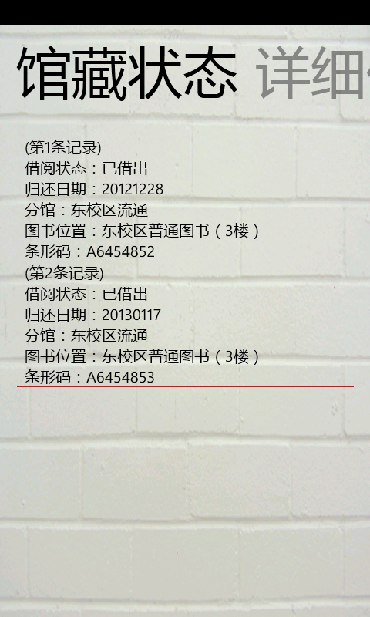
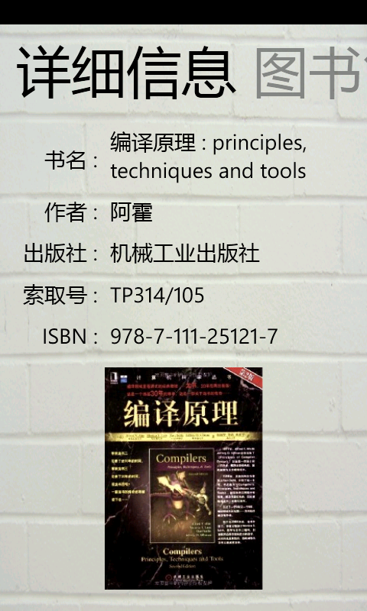
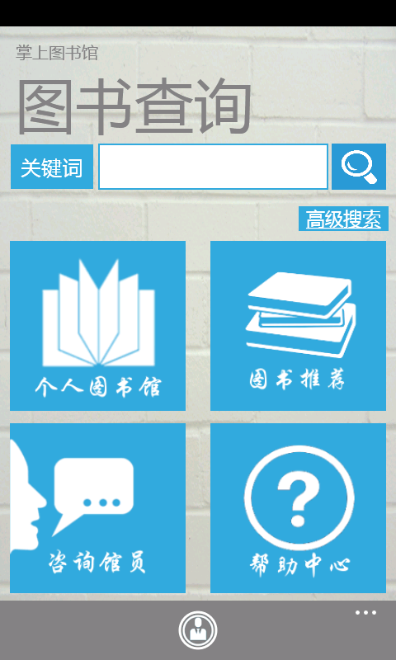
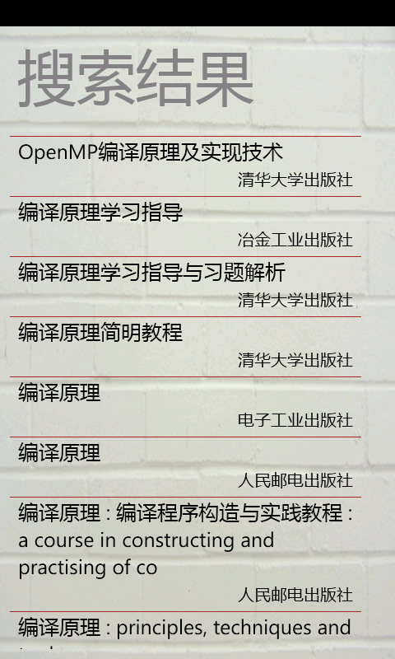
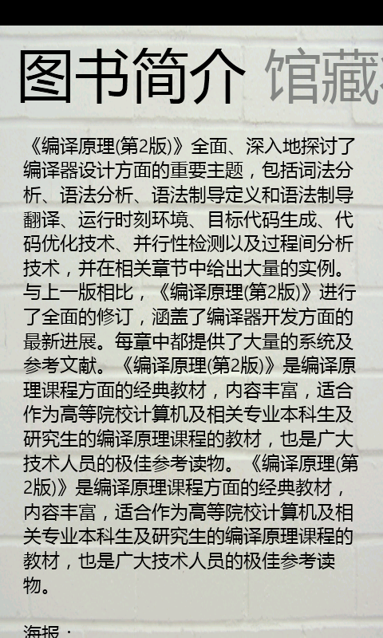
Wephone
功能介绍
初步界面图例

Slide 5
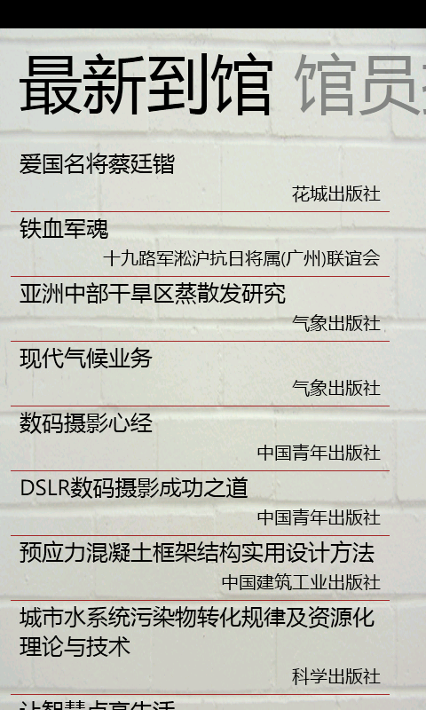
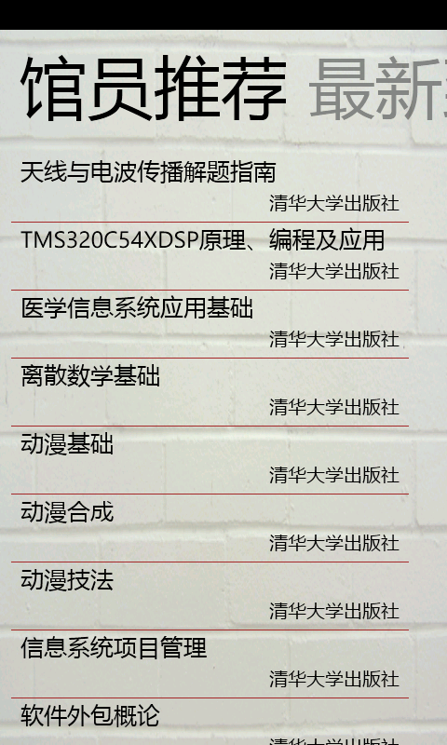
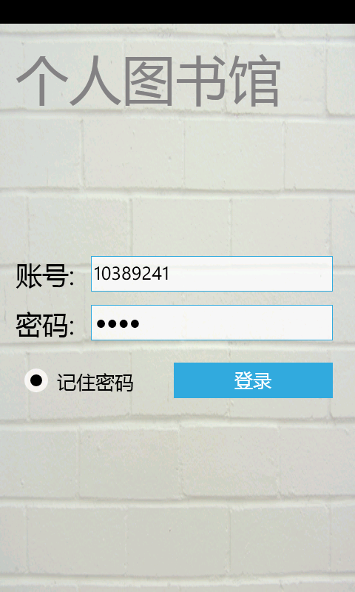
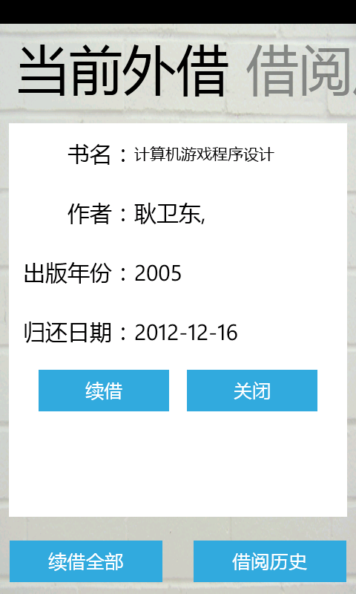
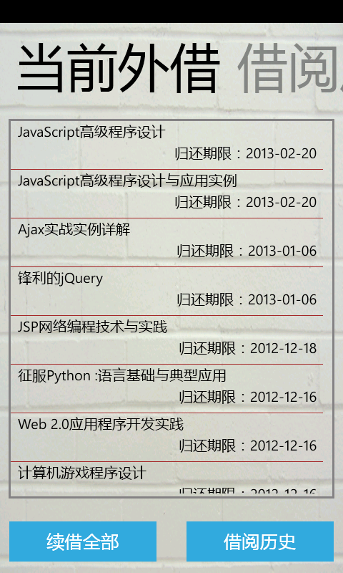
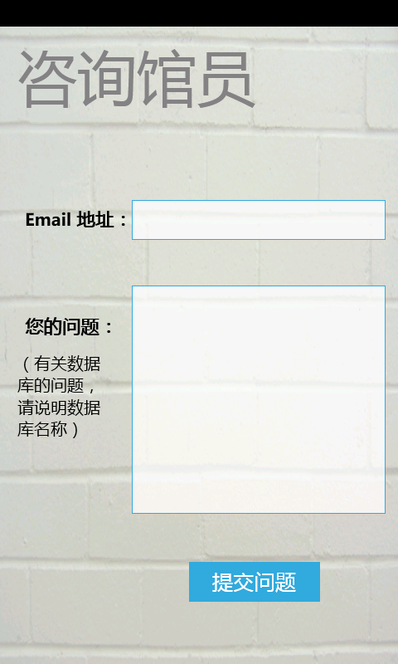
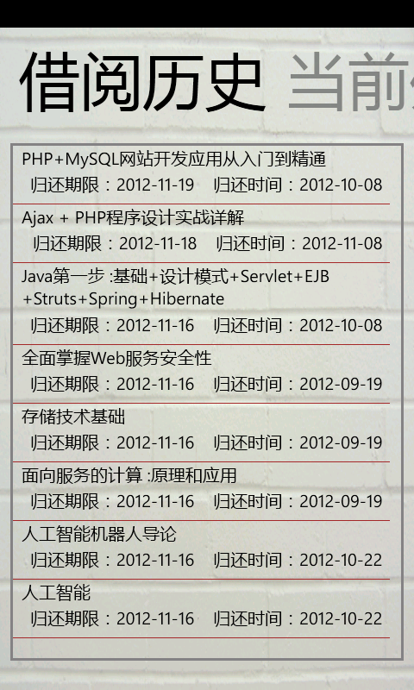
Wephone
功能介绍
初步界面图例

Slide 6


Wephone
亮点所在
对于广大的用户而言
满足了对图书馆系统的日常使用，基本查询与
高级查询相结合
提供图书馆动态，随时掌握图书馆资讯
新书通告，借阅排行，阅等荐；提供过期做题
个人图书馆：可以随时续借，荐购，预
约，方便简单快捷。

Slide 7


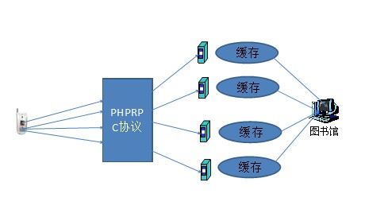
亮点所在
技术实现:
1
缓存
2
协同过滤
3
负载均衡
Wephone

Slide 8






Wephone
项目进度
完成需求，完成
功能设计，分工
图书馆动态（图书推
荐，帮助）简单美工
启动
中期一
中期二
终期
后台搭建，完成查
询功能，个人图书
馆功能
添加分享，推送，智能
推荐，进一步优化测试

Slide 9



Wephone
THANK YOU!
Wephone

